Slide 1
System and Application Design
NS diagram
Koen Van Eyken

Slide 2

Ontwerptechnieken
Ontwerp methodes
Hulpmiddelen voor specificatie en ontwerp
2

Slide 3

Ontwerptechnieken
Nassi Schneidermann
onmogelijk om iets anders dan de toegelaten structuren te gebruiken
3

Slide 4
Ontwerptechnieken
Sequentiestructuur
opdracht 1
opdracht 2
opdracht 3
...........
opdracht n
4

Slide 5
Ontwerptechnieken
Selectiestructuur
conditie
nee
ja
opdracht
5

Slide 6
Ontwerptechnieken
Selectiestructuur
conditie
ja
nee
opdracht 1
opdracht 2
6

Slide 7
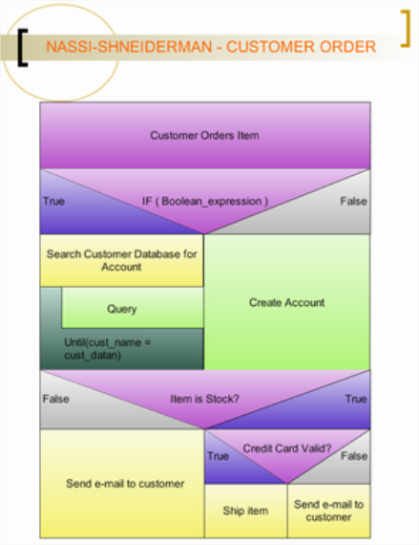
Ontwerptechnieken
Selectie-
structuur
voorbeeld
https://www.edrawsoft.com
7

Slide 8
Ontwerptechnieken
Iteratiestructuur (while)
Conditie
opdracht
8

Slide 9
Ontwerptechnieken
Iteratiestructuur (do while)
opdracht
conditie
9

Slide 10
Ontwerptechnieken
Iteratiestructuur (for)
Loopvar init
conditie
opdracht
Loopvar aanpassen
10

Slide 11
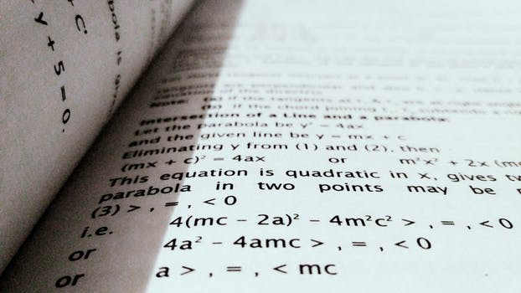
Oefeningen
Je krijgt een getal binnen. Als het minder dan 100 is, laat je “Small” zien, als meer dan 500 is “Big” en al de rest is “Average”.
Begin bij 1 en tel er telkens 1 bij op tot je 10 komt (dus zonder 10). Toon telkens de nieuwe waarde die je hebt gekregen.
Je krijgt 1 getal binnen. Druk af of het deelbaar is door 8, 4 en/of 2.
Je krijgt een reeks van getallen binnen. Stop als het getal kleiner is dan het vorige getal. Toon dit laatste getal.
Lees een willekeurig aantal getallen in met als afsluitwaarde 32786. Bereken de som en druk die af.
(afsluitwaarde = stop direct met verwerken)

Slide 12
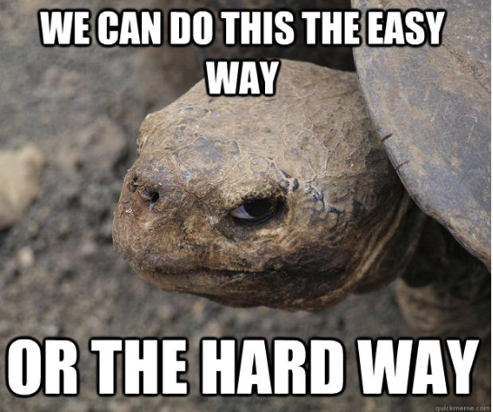
Oefeningen gevorderd
Lees een willekeurig aantal getallen in en stop direct als de waarde groter is dan 100. Druk het aantal even getallen af dat je bent tegengekomen.
Zou je een willekeurige WHILE-DO door een do-while kunnen vervangen? Of omgekeerd? Illustreer met een tekening.
Lees een willekeurig aantal getallen in met als afsluitwaarde 3456. Druk het kleinste getal af en hoeveel getallen we al hebben bekeken.
Lees een willekeurig aantal getallen in en stop als het nieuwe getal kleiner is dan het vorige. Toon dat laatste nieuwe getal.
Druk alle delers af van een in te lezen getal.
Het in te lezen getal moet positief zijn.

Slide 13
Vragen?

